Slide 1
지능형 IoT 네트워크
중간고사 레포트 정리
2020254006
산업인공지능학과 김미정

Slide 2
목차
Protocol
OSI-7Layer

Slide 3
1. Protocol - 정의
Protocol : 통신 프로토콜
어떤 시스템이 다른 시스템과 통신을 원활하게 할 수 있도록, 통신하는 상호간에 미리 약속된 규칙과 규약을 말함
컴퓨터와 컴퓨터, 장비와 장비간에 서로 통신을 하려고 할 때 이해할 수 없는 언어를 사용한다면 통신은 불가능 함
Format : 데이터의 형식이나 신호, 부호화 방법등을 정의
Meaning : 오류제어, 동기제어, 흐름제어 같은 각종 제어 절차에 관한 정보를 정의
Timing/Synch/Procedure : 송/수신자 간, 혹은 양단의 통신 시스템과 망 사이의 통신 속도나 순서등을 정의

Slide 4
1. Protocol - 정의
Format : 데이터의 형식 => 0V ~ 5V dc 전압
Meaning : 5V = 1, 0V = 0
Timing : 1초에 몇번의 신호를 받을지 정의(2bps => 1초에 2개의 비트를 받음)
1s
5V
11
00
11
00
11
00
11
00
0V
새로운 규격을 만들기 위해서는 위의 3가지를 정의해 줘야 함

Slide 5
1. Protocol - 기능
- 캡슐화(encapsulation) - 흐름제어(flow control) - 연결제어(connection control) - 오류제어(error control) - 주소설정(addressing) - 순서설정(sequence) - 동기화(synchronization) - 세분화와 재합성(fragmentation and reassembly) - 다중화(multiplexing)

Slide 6
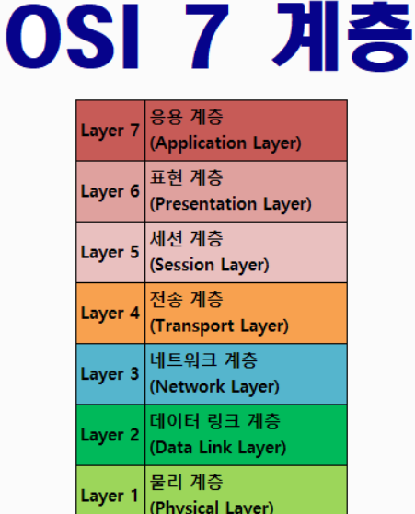
2. OSI-7Layer
OSI(Open System Interconnetion) 7계층
국제표준화 기구(ISO)에서 개발한 모델로서, 네트워크 프로토콜 디자인과 통신을 계층으로 나눠서 설명
네트워크 통신의 7단계 과정
OSI 7Layer : 통신이 활발해진 후 체계화된 개념
VS
TCP계층 : 통신이 처음 나올때 나온 개념

Slide 7
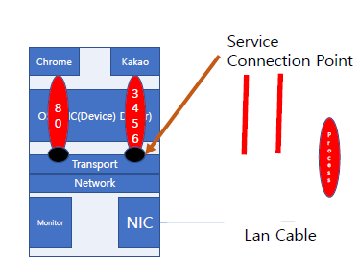
2. OSI-7Layer
Layer 7. 응용계층(Application Layer)
사용자 또는 어플리케이션이 네트워크에 접근할 수 있도록 인터페이스를 지원
사용자가 편하게 네트워크를 이용할 수 있게 하는 것
응용계층은 응용프로세스와 직접 관계하여 일반적인 응용 서비스를 수행
APP
- www(web browser) : Chrom
- FTP
- kakao
- 웹메일 등

Slide 8
2. OSI-7Layer
Layer 6. 표현계층(Presentation Layer)
데이터 표현이 상이한 응용 프로세스의 독립성을 제공하고, 암호화
응용계층으로부터 전달 받거나 전송하는 데이터의 인코딩 및 디코딩을 하는 계층
응용계층에서 데이터를 이해할 수 있게, 응용프로그램에 맞춰 변환하게 되며, 해당 데이터가 text인지, 그림 jpg인지의 포멧을 구분 함
주역할 : Codec(mp3, avi) = 압축, 표현, 복원

Slide 9
2. OSI-7Layer
Layer 5. 세션계층(Session Layer)
네트워크상 양단을 관리하고 연결을 지속시켜주는 계층
세션을 만들고 유지하며, 세션종료, 전송중단 시 복구하는 기능이 있음
TCP/IP 세션을 생성 및 삭제
통신연결은 포트기반으로 구성하여 연결됨
주역할 : Session(누가 통신하느냐의 정보) 연결설정 관리
Session ID(Identifier = 구분자)
전화번호, E-Mail Address, Login ID 등

Slide 10
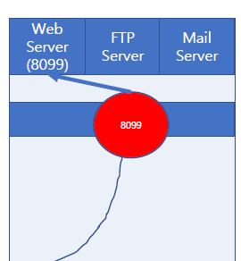
2. OSI-7Layer
Layer 4. 전송계층(Transport Layer)
데이터를 전송하고 전송속도를 조절, 오류발생 시 다시 맞춰주는 계층
보통 TCP프로토콜을 이용하며, 포트를 열어 응용프로그램들이 전송할 수 있도록 함
Port Number : Well-Know Port는 특정한 쓰임새를 위해 할당한 포트번호
- 0번 ~ 1023번: 잘 알려진 포트 (well-known port)
- 1024번 ~ 49151번: 등록된 포트 (registered port)
- 49152번 ~ 65535번: 동적 포트 (dynamic port)

Slide 11
2. OSI-7Layer
Layer 3. 네트워크계층(Network Layer)
데이터를 목적지까지 경로를 찾아 전송하는 계층
주소(IP)를 정하고, 경로(Route)를 선택하고, 패킷을 전달하는 계층
a. CBN(Circuit Based Network) :
- 커넥션을 잡아놓고 데이터를 보냄
(Connection Oriented Service)
- 자원점유방식
- QoS 보장
- 전화망
- Signalling System
b. PBN(Packet Based Network) :
- 커넥션을 하지않고 데이터를 보냄
(Connectionless Service)
- 자원공유방식
- Best Effort Service
- 인터넷
- Signaling X

Slide 12
2. OSI-7Layer
Layer 3. 네트워크계층(Network Layer)
IP Address :
- 네트워킹이 가능한 장비를 식별하는 주소
- 네트워크 상에서 통신을 하기 위해서는 몇가지 통신규약을 있는데 이중에 네트워킹 장비에게 숫자
12개의 고유한 주소를 주어, 그 주소를 통해 서로 인식하고, 통신하도록 하자는 의미
IPv4(IP version 4) : 일반적으로 사용하는 IP주소
- 32비트, 0~255사이의 10진수를 쓰고 .으로 구분하여 나타냄
- 0.0.0.0 ~ 255.255.255.255까지
IPv6(IP version 6) : 네트워크 장비가 늘어감에 따라 주소의 수가 부족하게 되어 나타난 개념
- 128비트의 주소
- 2자리 16진수 8개를 쓰고 각각 :기로호 구분

Slide 13
2. OSI-7Layer
Layer 2. 데이터링크계층(Data Link Layer)
LLC(Local Link Control) + MAC(Medium Access Control)_Address
물리적인 네트워크 사이에 Data 전송을 담당하는 계층
1Hope으로 통신을 완료하기 위해 꾸미는 네트워크
데이터링크 계층은 물리계층으로 데이터를 전송할때 데이터 전송 오류를 감지하는 기능을 제공하며, 오류를 감지하면 재전송
MAC 주소를 가지고 데이터를 전송
다중화 : TDMA, CDMA, FDMA, OFDMA의 방식으로 전송
CBN : 자원점유에서는 허용용량을 넘은 데이터는 전송불가능
PBN : 자원공유에서는 (A)100Mbps (B)100Mbps의 데이터를 전송하기 위해서 선입선출(FIFO)하여 데이터 전송
Queueing Size
메모리보다 큰 데이터는 큐에 저장이 안되어 손실됨
Queue Size = Memory Size
Queue Time -> Delay
Time Slot(CH)

Slide 14
2. OSI-7Layer
Layer 2. 데이터링크계층(Data Link Layer)
MAC : Address
- 네트워크 카드에 부여되는 고유한 물리적 주소
- Collision Avoidance
- CSMA/CD : 유선
-> Carrier Sensing(데이터를 실어나르는 신호) Multiple Access / Collision Detection
-> Time Slot
- CSMA/CA : 무선

Slide 15
2. OSI-7Layer
Layer 1. 물리계층(Physical Layer)
통신 케이블을 통해 전기신호를 사용하여 전송하는 비트스트림을 전송하는 계층
비트는 물리계층에서 사용하는 단위로 0과 1로 구분되는 전기신호(1=ON, 0=OFF)
10101110000
Line Coding = RZ(항상 무언가를 표시한후 0으로 돌아가는 방식), NRZ, Manchester

